Slide 1

사물인터넷(lOT):건강관리
초등융합과학 B반 이예준
일상을 지키는 스마트 헬스 케어 기술

Slide 2
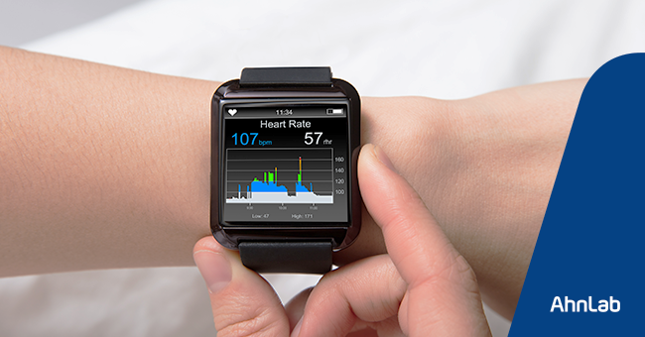
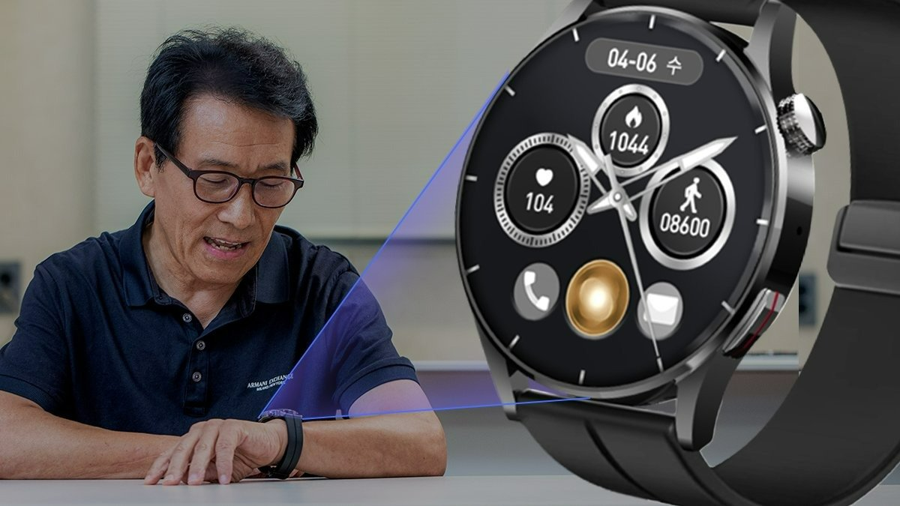
배경 및 필요성
📈 고령화와 만성 질환: 급증하는 환자와 의료비 부담
🔄 패러다임의 변화: 사후 '치료'에서 일상적 '예방'으로
🌐 일상의 의료화: 사물인터넷(IoT)을 통한 24시간 밀착 케어
24시간 밀착 케어(심박수, 건강 지수 등을 확인 가능)
노약자 혹은 건강이 안좋은 사람들이 질병 예방 가능

Slide 3
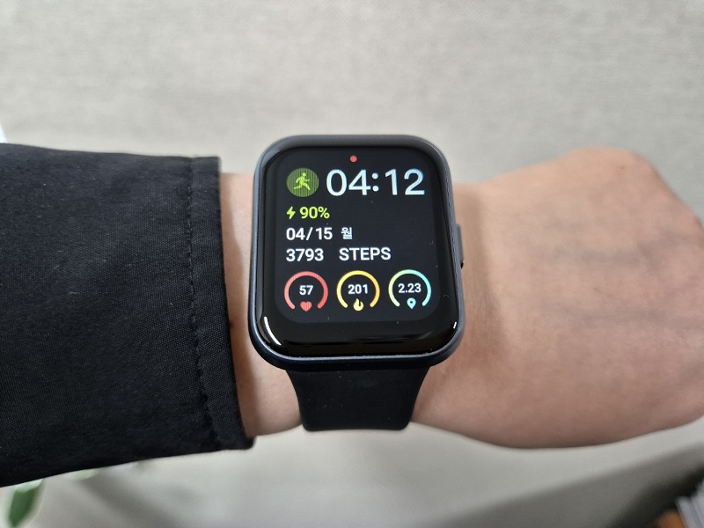
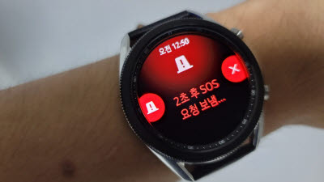
주요 활용 분야
⌚ 웨어러블 기기: 스마트 워치를 통한 24시간 생체 신호 수집
🩺 원격 환자 관리: 집에서 측정한 혈당·혈압 데이터 병원 전송
💊 스마트 복약 관리: 약 먹는 시간 알림 및 실제 복용 여부 추적
🚨 시니어 안전 돌봄: 어르신 낙상 감지 및 자동 긴급 구조 요청
언제, 어디서나 생체 정보 확인 가능
사용자에게 이상이 발생될 경우 자동 긴급 구조 요청

Slide 4
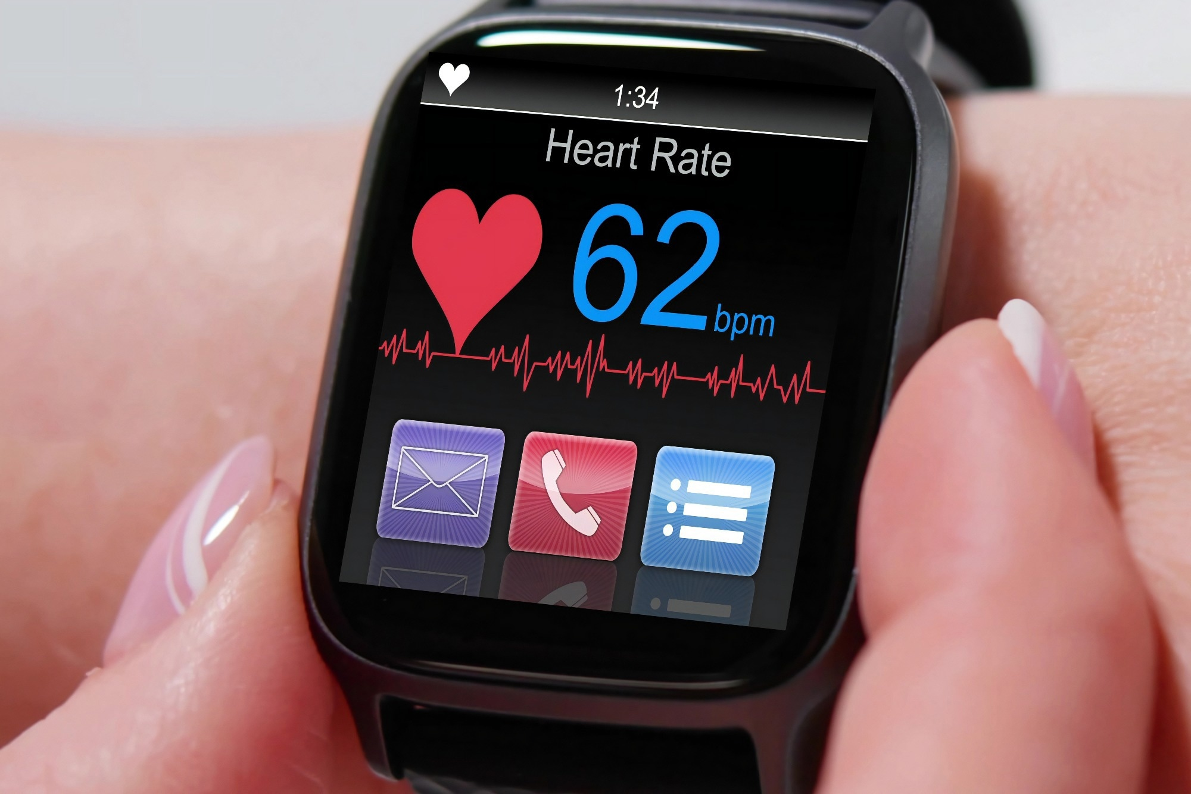
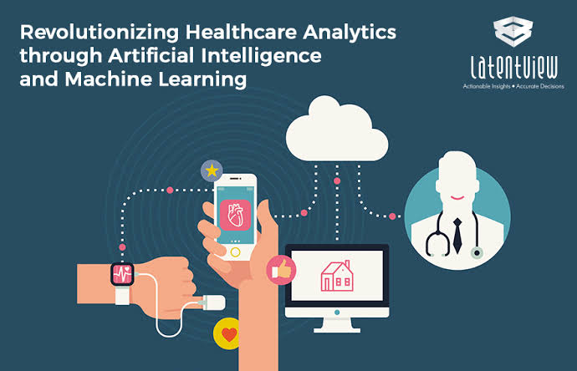
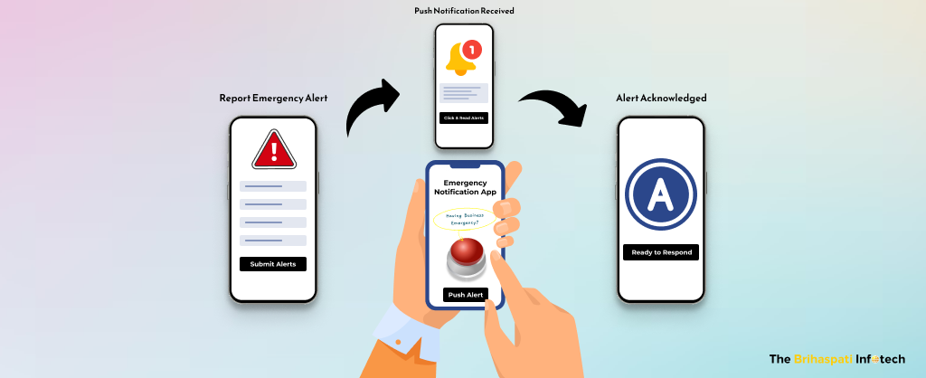
작동 프로세스(process)
[수집] 생체 데이터 측정 ➡️ 웨어러블 센서 기반 실시간 감지
[전송] 클라우드 이동 ➡️ 블루투스/Wi-Fi를 통한 앱 전송
[분석] AI 데이터 분석 ➡️ 누적 데이터 비교 및 이상 징후 파악
[조치] 실시간 맞춤 알림 ➡️ 사용자 경고 및 보호자·의사 긴급 신호
1.수집 2&3 전송 및 분석 4. 조치

Slide 5
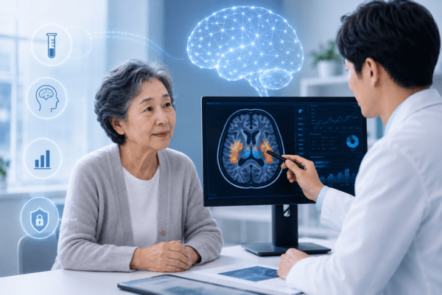
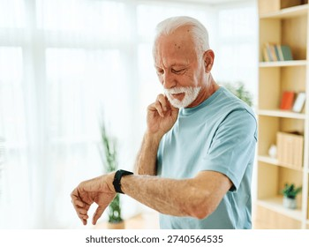
기대효과 및 결론
🩺 질병 조기 예방: 미세한 신호 감지로 급성 질환 사전 차단
🌐 의료 사각지대 해소: 시니어·지방 환자를 위한 보편적 의료 혜택
📊 개인 맞춤형 의료: 일상 데이터 기반의 정밀한 진단과 처방
건강을 지키는 스마트한 기술

Slide 6
끝(gget)
감사합니다.

